Slide 1
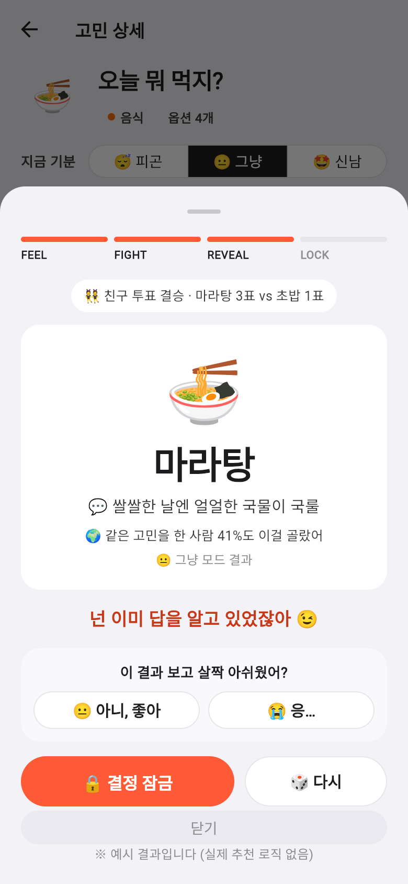
— · 발표 15 (6분 준수)
GAI3008-01 응용모바일프로그래밍 · 중간고사 발표 · 2026-10-29
앱 이름 v2
골라줘 v2
부제
고민을 게임으로, 탭 3번에 결정 끝
발표자
왕민채 (WANG MINCAI) · 2024106071
본문 6분 + Q&A 2분
GAI3008-01 중간고사 발표 양식 v1.0.0 · 기준: 중간고사_안내.md 4장 8단계 · 7주차 덱 부록 A2
01
Notes:
【시간 · 연결 배점】 시간 없음(목차와 함께 바로 넘긴다) · 발표 15(6분 준수)
【이 장에서 말할 것】
"○○ 앱 v2, ○○하는 앱을 기획하고 Flutter로 화면을 만든 ○○○입니다." — 앱 이름 v2와 부제를 그대로 읽고 바로 다음 장으로.
【채우는 요령】
- 앱 이름 v2 · 부제는 README "앱 소개"의 앱 이름 · 부제와 같은 글자로 쓴다. 발표자 칸에는 내 이름 한 칸만.
- 오른쪽 대표 화면 자리는 선택이다. 쓰지 않으면 점선 상자를 지운다.
- 회색 안내 글은 발표 전에 모두 지운다.
【기준】 중간고사_안내.md 4장 8단계(발표 6분 + 질의 2분) · 7장 발표 15.

Slide 2
1 · 목차
— · 발표 15 (6분 준수)
목차: 본문 6분 + Q&A 2분 — 부록은 질의 때만
장
#
순서
보여 줄 것
시간
연결 배점
리허설
부록 — 질의 때만
01
0
표지
앱 이름 v2 · 부제 · 발표자
—
—
B1 참조: 데모 및 스크린샷
02
1
목차
이 장 — 순서와 시간만 보여 주고 넘긴다
—
—
전체 화면 · 빈/로딩/오류 상태
03–04
2
프로젝트 개요
앱스토어식 앱 소개 — README "앱 소개" 8칸과 같은 이름
0:45
기획 40 (사업 요약)
현행 분석 · 리뷰 근거(4유형) · 저니 감정 최저점 · 피쉬본/5 Why 근본 원인
B2 원칙 카드
05–06
3
문제 정의
1:00
기획 40
P0x마다 1장
07
4
해결 방법 — UX/UI 기획
화면 기획(요소 명칭) · 원칙 카드 P번호 · 가이드 글 · 정보 전달 기준 · 상태관리 포인트
1:00
기획 40
08
5
셀프 논증 — AI 반론으로 다진 UX/UI 결정
쟁점 → 내 주장 → 반론(AI · 나) → 재반론/수정 → 결론 → 근거 P번호 → 전 · 후
1:00
셀프 논증 기록 20
B3 prompt-log
AI 지문 · 반론 요청
09
6
Flutter 기술을 활용한 기능 설명
위젯 트리 · 화면 이동 · FutureBuilder 3상태 · GET · 적응형 · // P0x
0:45
UI 25
10
7
데모
1분 영상 또는 라이브/배포 URL + 원칙 클립
1:15
UI 25
B4 자가평가 요약
제출 전 점검
11
8
Personal Learnings
배운 것 · 셀프 논증 회고 · 다음 v3
0:15
발표 15
본문 합계
6분 준수 (발표 15)
6:00
B5 기획 상세
사업 요약 · 저니 · 피쉬본/5 Why · 요소 분석 · 상태관리
12
9
Q&A
예상 질문 2개 → 부록 장으로 답한다
2:00
발표 15 (질의 응답)
GAI3008-01 중간고사 발표 양식 v1.0.0 · 기준: 중간고사_안내.md · 안내문 4장 8단계(발표 6분 + 질의 2분) · 7장 평가(배점 그대로)
02
Notes:
【시간 · 연결 배점】 시간 없음(한 문장만) · 발표 15(6분 준수)
【이 장에서 말할 것】
"프로젝트 개요 → 문제 정의 → 해결 방법 → 셀프 논증 → Flutter 구현 → 데모 → 배운 점 순서로 6분 말씀드리고, 근거는 Q&A 때 부록에서 보여 드리겠습니다." 표는 읽지 않는다.
【채우는 요령】
- 시간 열은 권장 배분이다(본문 합 6:00 — 개요 0:45 · 문제 정의 1:00 · 해결 방법 1:00 · 셀프 논증 1:00 · Flutter 0:45 · 데모 1:15 · Personal Learnings 0:15). 바꿔도 되지만 합계 6분은 지킨다. Q&A는 2분.
- 리허설 칸에 실제로 걸린 시간을 적어 본다. 넘친 장은 부록으로 옮긴다.
- 연결 배점 열은 안내문 7장 배점(기획 40 · 셀프 논증 기록 20 · UI 구현 25 · 발표 15)을 어느 장에서 보여 주는지 표시한 것이다 — 새 점수 규칙이 아니다.
- 장을 지우거나 복제했다면 장 번호 열도 고친다.
【기준】 안내문 4장 8단계 · 7장 평가(배점 그대로).

Slide 3
2 · 프로젝트 개요 1/2 — 앱스토어 상품 페이지처럼
0:45 (2장 합) · 기획 40
프로젝트 개요: 고르면 게임으로, 탭 3번에 결정 끝
🎲
앱 이름 App name · 최대 30자
평가 및 리뷰 Ratings and Reviews · 05장과 같은 숫자
골라줘 v2
현행 별점
리뷰 수
★ 4.3
6건 · GP 3.52K
부제 Subtitle · 최대 30자 · 한 줄
고민을 게임으로, 탭 3번에 결정 끝
대표 리뷰
카테고리 Category
대상 사용자 / 사용 상황
"it is not that random... When you spin it will often land in a certain place more often than others" — ★1 · 2021-11-13 (Google Play, 작성자 이름 지움)
라이프스타일 · 엔터테인먼트
작은 결정 앞에서 비교만 반복하는 20대 · 점심 직전 · 외출 10분 전 · 폰
설명 Description · 3줄
1. 고민 상황을 고르면 옵션과 단톡방 친구들의 표가 이미 있고, 듀얼 · 토너먼트 · 친구 투표 · 거부권 같은 결정 게임으로 「골라줘!」 한 번에 하나를 정한다.
2. 현행 랜덤 휠은 옵션을 매번 입력하고(리뷰 유형 ①), 결과를 못 받아들여 계속 다시 돌린다(유형 ③ · 저니 최저점 "결과 확인").
3. 핵심 가치: "결정을 대신해 주는 앱"이 아니라 "결정을 끝내게 해 주는 게임" — 후회 테스트 + 결정 잠금.
출처
Decide Now! Spin the Wheel (Catforce Studio) — App Store ★4.3 · 6건(지역 스토어) · Google Play 리뷰 3.52K · 2026-10-29 직접 확인 · 수업 목적 인용
GAI3008-01 중간고사 발표 양식 v1.0.0 · 기준: 중간고사_안내.md · 칸 이름: README "앱 소개" · 요소 이름 · 글자 제한: Apple "App Store product page" 문서 · 안내문 4장 1 · 2단계
03
Notes:
【시간 · 연결 배점】 0:25 (개요 2장 합 0:45) · 기획 40(사업 요약)
【이 장에서 말할 것】
청중이 처음 보는 앱이라도 10초 안에 알도록 앱스토어 상품 페이지처럼 소개한다.
1. 앱 이름 · 부제 — "○○은 ○○하는 앱입니다."
2. 카테고리와 대상 사용자 / 사용 상황 — 누가 언제 쓰는가.
3. 설명 3줄 — 무엇을 하는가 · v2가 해결하는 문제 · v2의 핵심 가치.
4. 평가 및 리뷰 — 현행 별점 · 리뷰 수 · 대표 리뷰 1개. "자세한 분석은 문제 정의에서" 하고 넘긴다.
【채우는 요령】
- 칸 이름은 README "앱 소개" 8칸(앱 이름 · 부제 · 카테고리 · 대상 사용자 / 사용 상황 · 스크린샷 · 설명 · 새로운 기능 · 평가 및 리뷰)과 같다. README와 같은 글을 쓴다.
- 영문 요소 이름과 글자 제한은 Apple Developer "App Store product page" 문서에서 확인한 것만 적었다: App name 최대 30자 · Subtitle 최대 30자 · Category(기본 · 보조) · Description · Ratings and Reviews.
- 별점 · 리뷰 수 · 대표 리뷰는 05장(문제 정의 1/2)과 같은 숫자 · 같은 리뷰를 쓴다. 작성자 이름은 지운다.
- 아이콘 · 스크린샷 등 실제 앱 캡처는 수업 목적 인용이다 — 출처 칸에 스토어 링크와 확인한 날짜를 꼭 적는다.
【기준】 README "앱 소개" · Apple Developer "App Store product page" 문서(developer.apple.com/app-store/product-page) · 안내문 4장 1 · 2단계.

Slide 4
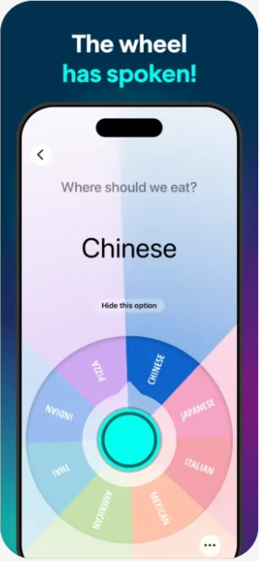
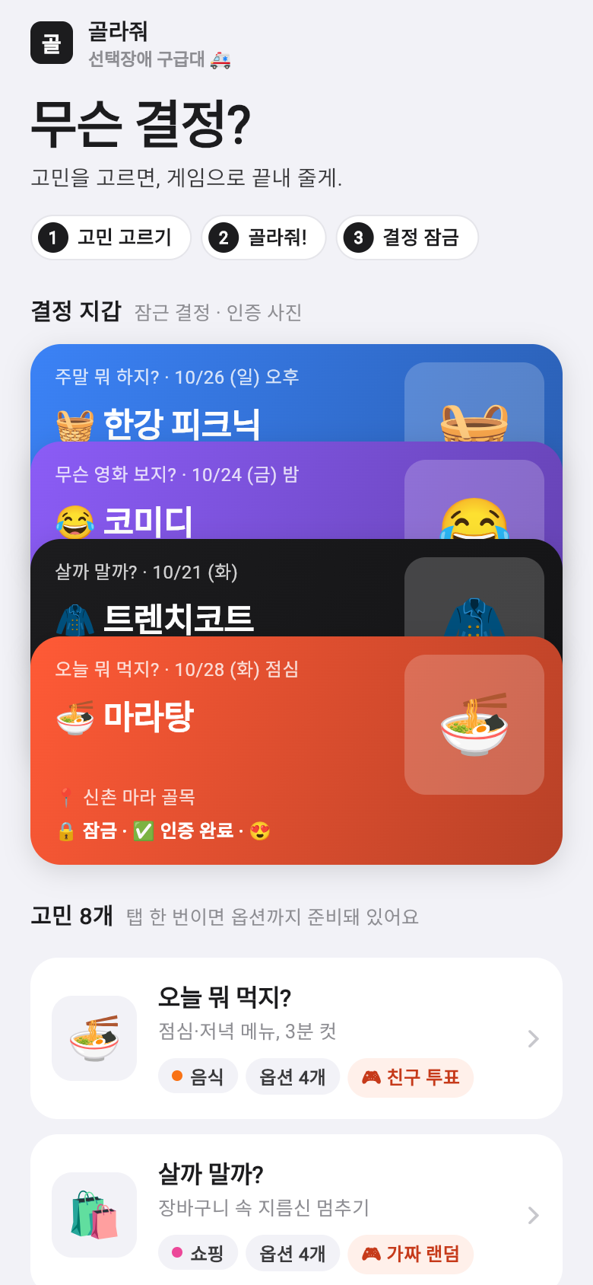
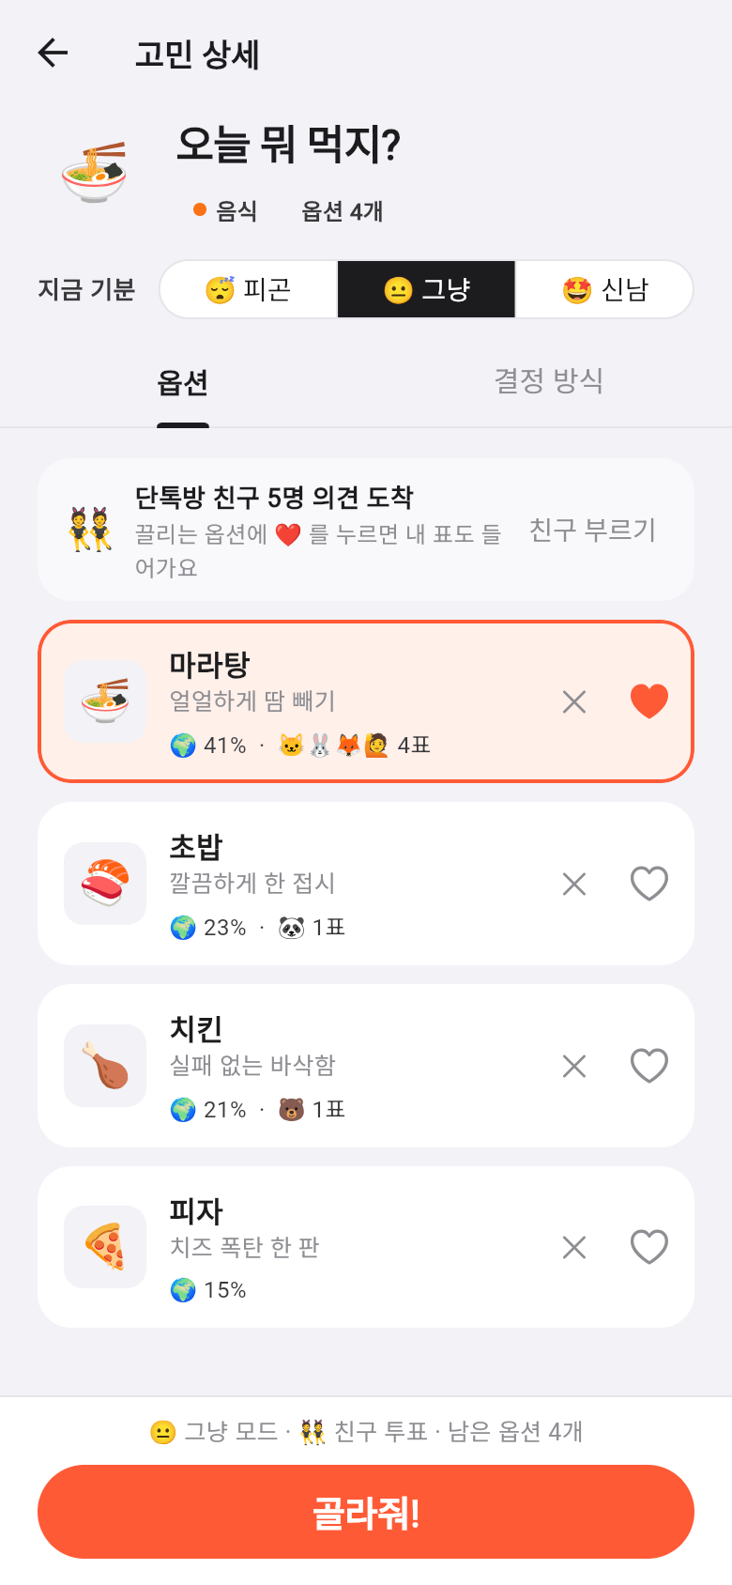
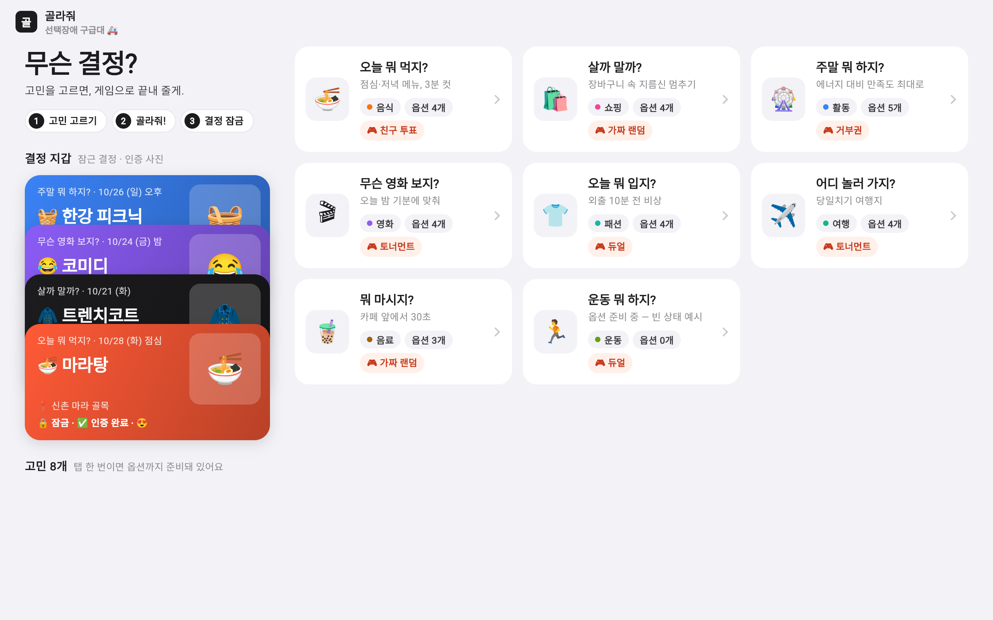
2 · 프로젝트 개요 2/2 — 스크린샷 · 새로운 기능
0:45 (2장 합) · 기획 40
현행 v1 → 나의 v2: "돌리고 끝" → "겨루고 잠근다"
v1 현행
v2 화면 A
v2 화면 B
v2 화면 C
v2 넓은 화면
새로운 기능 What's New = v2에서 바뀐 것 3개
P번호
바뀐 것 (화면 · 요소 번호)
근거 (리뷰 · 원칙)
상황 템플릿 — A-6 카드를 고르기만 하면 옵션이 이미 있다 (입력 0번)
리뷰 유형 ① 입력 부담 · 닐슨 6 재인
P06
결정 게임 + 추천 — B-6 추천 게임이 미리 선택, 탭 3번 (A 카드 → 골라줘! → 잠금)
리뷰 유형 ③ · 닐슨 7 효율성
P07
멈춤 설계 — C-6 후회 테스트 · C-8 3번째 STOP 배너 · C-7 결정 잠금
저니 최저점 "결과 확인" · 닐슨 5 오류 예방
P05
v1 결과 = 휠만
A 무슨 결정?
B 옵션 | 결정 방식
C 결과 · 잠금
≥600dp 격자
현행 v1 캡처는 수업 목적 인용 — 출처는 1/2장 "출처" 칸에
GAI3008-01 중간고사 발표 양식 v1.0.0 · 기준: 중간고사_안내.md · Screenshots · What's New: Apple "App Store product page" 문서 · README "앱 소개" · 안내문 4장 5단계
04
Notes:
【시간 · 연결 배점】 0:20 (개요 2장 합 0:45) · 기획 40
【이 장에서 말할 것】
1. 왼쪽 v1 현행 → 오른쪽 v2 화면 — "지금은 이렇고, v2에서는 이렇게 바뀝니다."
2. 새로운 기능 3개 — P번호와 함께 한 줄씩. "왜 바꿨는지는 다음 문제 정의에서" 하고 넘긴다.
【채우는 요령】
- 스크린샷은 README와 같은 다섯 칸(v1 현행 · v2 화면 A · B · C · v2 넓은 화면) 중 3~5칸. 남는 칸은 지운다.
- 새로운 기능 표는 README "새로운 기능"과 같은 열(P번호 · 바뀐 것(화면 · 요소 번호) · 근거(리뷰 · 원칙)). P번호는 부록 B2 원칙 카드와 같게.
- App Store의 What's New 자리를 빌린 것이다. Apple 문서 기준 스크린샷은 최대 10장이지만 발표에는 3~5칸이면 충분하다.
- v2 화면은 UI만 — 로그인 · 결제 · 저장 같은 실제 동작을 "새 기능"으로 보여 주지 않는다(감점 항목).
【기준】 README "앱 소개" · Apple "App Store product page"(Screenshots · What's New) · 안내문 4장 5단계 · 5장 허용/감점.

Slide 5
3 · 문제 정의 1/2 — 현행 분석 · 리뷰 근거
1:00 (2장 합) · 기획 40
문제 정의: 결과를 내기만 하고, 받아들이게 돕지 않는다
별점 분포
리뷰 인용
원문 · 날짜 · 별점
리뷰 4유형
별점
비율 · 건수
#1 · 2023-05-28 · ★2 · "Works as described in free mode! However cannot import my professor's wheels; therefore have to manually input." (유형 ①)
유형
건수
대표 #
1건 (인용 표본)
약 25
★5
① 입력 · 편집 부담 (일괄 입력 · 라벨 삭제 불가)
#1
— (인용 표본)
약 22
★4
② 유료 · 기능 제한
—
#2 · 2021-11-13 · ★1 · "it is not that random... When you spin it will often land in a certain place more often than others" (유형 ③)
— (인용 표본)
약 20
★3
③ 결과를 못 믿음 · 이어 가기 실패
#2 #3
3건 (인용 표본)
★2
약 60
#3 · 2018-09-13 · ★2 · "the labels don't stay deactivated when I switch between wheels or close the app, so it's useless to me." (유형 ③)
④ 칭찬: 재미 · 다툼 해결
—
1건 (인용 표본)
★1
잘된 점 — 닐슨 원칙 번호로
P08
미니멀 — "Simple. Easy to Use. Awesome" (2021-01-02)
출처 · 수집일
재미 — "letting the wheel decide makes it kind of fun" ★5 (2025-07-15)
Google Play · 2026-10-29 · 약 190건 직접 분류 (분포 그래프 미표시 → 인용 표본)
P02
GAI3008-01 중간고사 발표 양식 v1.0.0 · 기준: 중간고사_안내.md · 안내문 4장 1단계 · 8장 FAQ(리뷰 인용) · 7장 기획 "현행 분석 · 리뷰 근거 10"
05
Notes:
【시간 · 연결 배점】 0:30 (문제 정의 2장 합 1:00) · 기획 40(현행 분석 · 리뷰 근거 10)
【이 장에서 말할 것】
1. 별점 분포 — 낮은 별점이 어디에 몰렸는지 한 문장.
2. 리뷰 인용 2–3개 — 원문 그대로, 날짜와 별점을 함께.
3. 리뷰 4유형 — 가장 많은 유형 하나를 짚는다.
4. 잘된 점 — 닐슨 원칙 번호로 하나. "잘된 점은 v2에서도 지킨다."
【채우는 요령】
- 제목 회색 부분은 "리뷰가 말해 주는 핵심 문제" 한 문장으로 바꾼다.
- 별점 분포는 표 대신 스토어 캡처를 넣어도 된다.
- 리뷰 번호(#1, #2 …)는 저니 · 원칙 카드 · 개요의 대표 리뷰에서 같은 번호로 쓴다. 작성자 이름은 지운다.
【기준】 안내문 4장 1단계 · 8장 FAQ(리뷰 인용) · 7장 기획 "현행 분석 · 리뷰 근거 10".

Slide 6
3 · 문제 정의 2/2 — 저니 감정 최저점 · 근본 원인
1:00 (2장 합) · 기획 40
근본 원인: 결과를 받아들이고 멈추는 단계가 없다
목표: 점심 메뉴를 3분 안에 정한다 (현행 랜덤 휠)
1. 고민 시작 · 감정 0
2. 옵션 4개 직접 입력 · −1 (리뷰 #1 · 유형 ①)
3. 휠 돌리기 · +1
4. 결과 확인 · −2 ◀ 감정 최저점 (리뷰 #2 · 유형 ③)
5. 마음에 안 들어 다시 돌리기 · −1
피쉬본 6시각 중 우선순위 → 모바일 UX: 결과 화면에 "다시"만 있고 "확정"이 없다 (UI로 고칠 수 있음)
5 Why: 다시 돌린다 → 결과가 마음에 안 든다 → 내 선택 같지 않다 → 결정에 참여한 단계가 없다 → 결과 뒤(수용 · 멈춤)를 설계하지 않았다
감정 최저점
근본 원인 → v2에서 고칠 것
4단계 "결과 확인" — 이유 없는 랜덤이라 의심만 남고, 앱은 다시 돌리기만 권한다 (리뷰 #2) · 어긴 원칙 P10 · P05
결과를 받아들이고 멈추는 단계가 없다 → C-6 후회 테스트(P06) · C-5 수용 카피(P02) · C-7 결정 잠금(P03) · C-8 3번째 STOP(P05)
GAI3008-01 중간고사 발표 양식 v1.0.0 · 기준: 중간고사_안내.md · 안내문 4장 3 · 4단계 · 7장 기획 "저니 8 · 피쉬본 · 5 Why 5"
06
Notes:
【시간 · 연결 배점】 0:30 (문제 정의 2장 합 1:00) · 기획 40(저니 8 · 피쉬본 · 5 Why 5)
【이 장에서 말할 것】
1. 저니 — 목표에서 출발해 감정 최저점이 어느 단계인지, 왜인지(리뷰 #).
2. 피쉬본 여섯 시각은 한 번에 훑고, 고른 문제 하나만 말한다.
3. 5 Why를 빠르게 내려가 근본 원인 한 문장에서 멈춘다 → "그래서 v2에서는 이것을 고칩니다"로 해결 방법 장에 넘긴다.
【채우는 요령】
- 저니 · 피쉬본 그림은 부록 B5-2 · B5-3(전체)에서 요약해 점선 상자 자리에 넣는다.
- 감정 최저점 칸에 확장 4줄 중 "어긴 원칙"을 함께 쓴다(사용 기기 · AI 활용 기회 · 필요한 데이터는 부록 B5-2에).
- 5 Why의 마지막은 증상이 아니라 원인이어야 한다.
【기준】 안내문 4장 3 · 4단계 · 7장 기획.

Slide 7
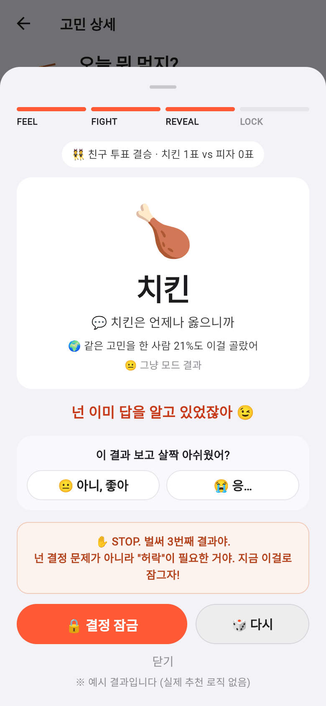
4 · 해결 방법 — UX/UI 기획
1:00 · 기획 40
해결 방법: C 결과 시트가 "받아들이고 잠그기"를 만든다
A 무슨 결정? ─쌓기(push)→ B 고민 상세 [옵션 | 결정 방식] ─덮기(modal)→ C 결과
FEEL(B-2 기분) → FIGHT(B-6 게임) → REVEAL(C-3 · C-4) → LOCK(C-7)
요소 분석
번호
Flutter 위젯명
비즈니스 명칭(한글)
P번호
_StepBar 4칸 막대
결정 단계 표시
C-2
P01
C-4
RoundCard
골라준 옵션 + 이유
P08
C-6
OutlinedButton × 2
아쉬웠어? 반응 테스트
P06
C-7
FilledButton
결정 잠금 / 해제
P03
C-8
OutlinedButton + 배너
다시 · 그만 고민 배너
P05
정보 전달 기준
디자인 가이드 글
진행 막대 → 결승 → 결과 이름(36px, 유일한 주인공) → 이유 → 카피 → 반응 → 잠금 · 강조색은 코랄 하나
결과 시트: 결과를 "받아들이게" 하는 화면. 결과 하나만 크게, 이유는 한 줄, 잠금은 언제든 해제, 맨 아래 예시 결과 고지
상태관리 포인트
표시만 · 구현은 감점
// STATE: S3 결정 잠금 · 결과 → (v3) 결정 일기 // STATE: S4 만족도 → (v3) 내 결정 스타일 — 구현 안 함
GAI3008-01 중간고사 발표 양식 v1.0.0 · 기준: 중간고사_안내.md · 안내문 4장 5단계 · 5장 감점(상태관리 구현 · 가이드에 없는 화면) · 7장 기획
07
Notes:
【시간 · 연결 배점】 1:00 · 기획 40(요소 분석 · 정보 전달 기준 · 디자인 가이드 글 8 · 상태관리 포인트 명시 4)
【이 장에서 말할 것】
1. v2 화면 흐름 — 첫 화면에서 목표까지 몇 단계인지.
2. 대표 화면 하나 — 캡처의 요소 번호를 짚으며 "번호 · Flutter 위젯명 · 비즈니스 명칭 · P번호"를 2–3개.
3. 정보 전달 기준 — 무엇을 먼저, 무엇을 강조하는지.
4. 디자인 가이드 글 — 정의한 명칭 그대로 목적 · 내용 · 의도 한 문장.
5. 상태관리 포인트 — 어떤 데이터가 바뀌면 어느 위젯에 보이는지. "표시만 했고 구현하지 않았다"고 분명히 말한다.
【채우는 요령】
- 나머지 화면은 부록 B1(참조: 데모 및 스크린샷)에 둔다.
- 비즈니스 명칭은 가이드 글 · 코드 주석 · 셀프 논증 기록에서 글자 하나 다르지 않게 같은 이름을 쓴다(명칭 일관).
- 상태관리 포인트는 코드에 // STATE: 주석으로만. Provider · Riverpod · Bloc 구현은 감점이다.
【기준】 안내문 4장 5단계 · 5장 감점 · 7장 기획.

Slide 8
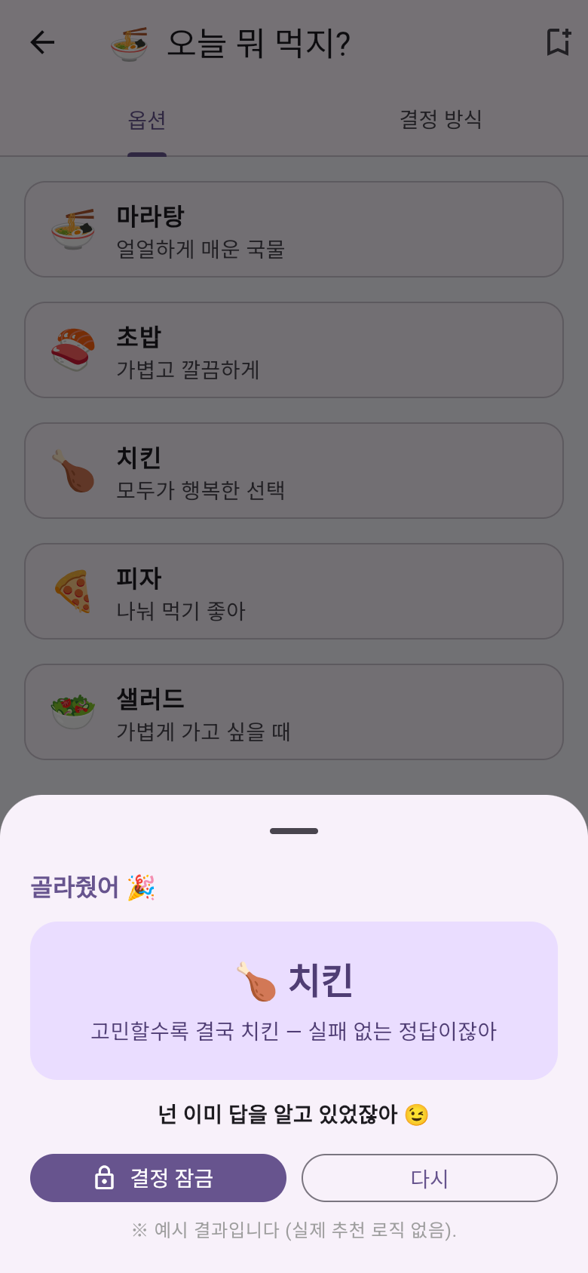
5 · 셀프 논증 — AI 반론으로 다진 UX/UI 결정
1:00 · 셀프 논증 기록 20
셀프 논증: "다시"는 막지 않고 말린다
쟁점
내 주장
반론 (AI · 나)
재반론 / 수정
결론
근거 P번호
전 · 후
「다시」 허용 횟수
무제한 다시 — 원할 때까지 돌릴 자유(P03)
AI: "무제한 다시는 현행 문제(유형 ③)를 복사한다, P05 위반" · 나: "횟수 제한은 저장이 필요 → 감점"
막지 않고 말린다: 3번째 결과에 STOP 배너(C-8) + 잠그면 다시 비활성(C-7, 해제 가능)
수정
P05 · P03 · 리뷰 #2
B1 C
AI에게 요청한 반론 (prompt-log 행)
전 (내 처음 주장)
후 (결론 반영)
"이 설계의 약점을 닐슨 원칙으로 반박해 줘. 특히 다시 버튼, 기분 화면, preset 결과, 잠금 저장" — B3 #4
결과: 쟁점 5개 → 수정 3 · 유지 1 · 폐기 1 (docs/셀프논증.md)
GAI3008-01 중간고사 발표 양식 v1.0.0 · 기준: 중간고사_안내.md · 안내문 4장 7단계 · 7장 셀프 논증 기록 20 · 8장 FAQ(AI 반론은 어떻게 받나)
08
Notes:
【시간 · 연결 배점】 1:00 · 셀프 논증 기록 20
【이 장에서 말할 것】
1. 대표 쟁점 하나 — 무엇을 정해야 했는지.
2. 내 주장 — 처음 고른 설계와 이유.
3. 반론 — AI를 반론자로 세워 받은 반론(예: "이 화면 설계의 약점을 닐슨 원칙으로 반박해 줘")과 스스로 찾은 반론.
4. 재반론 / 수정 → 결론(유지 · 수정 · 폐기) — 반론을 이긴 이유, 또는 받아들여 고친 것.
5. 근거 P번호 · 리뷰 # 와 전 · 후 화면("취향"이 아니라 원칙과 리뷰로 결론 냈다).
【채우는 요령】
- 셀프 논증 구조(Toulmin 논증 모형 — 주장 · 근거 · 보증 · 반론): 쟁점 → 내 주장 → 반론(AI · 나) → 재반론/수정 → 결론 → 근거 P번호 → 전 · 후. 저장소 docs/셀프논증.md와 같은 내용.
- 반론 없이 내 주장만 있으면 논증이 아니다. AI 반론을 그대로 받아들이기만 해도 안 된다 — 왜 · 어디까지 맞는지 재반론을 쓴다.
- 결론이 "유지"여도 된다. 반론을 이긴 이유를 말하고, 전 · 후 칸에는 최종 화면을 넣는다.
- 증거는 부록 B3 prompt-log(AI에게 반론을 요청한 행)와 B2 원칙 카드(같은 P번호), 코드 // P0x.
- 표의 둘째 줄은 쟁점이 더 있을 때 쓴다. 발표에서는 대표 쟁점 하나만 말한다.
【질의 대비】 "AI 반론 중 받아들이지 않은 것은?" → 재반론 칸과 prompt-log 행으로 답한다.
【기준】 안내문 4장 7단계 · 7장 셀프 논증 기록 20 · 8장 FAQ(AI 반론은 어떻게 받나).

Slide 9
6 · Flutter 기술을 활용한 기능 설명
0:45 · UI 25
Flutter 기술: 화면 이동 · 3상태 · GET · 적응형
1
화면 이동 · 위젯 트리
2
GET · FutureBuilder 3상태
3
적응형 · setState · // P0x
Navigator.push (A→B 쌓기)
TabBar (B 옵션 | 결정 방식, 옆으로)
showModalBottomSheet (B→C 덮기)
A: Scaffold → AppBar(_Brand) → FutureBuilder → LayoutBuilder → ListView/GridView → SituationCard(RoundCard · EmojiTile · SoftChip)
lib/api.dart — http.get만
fetchItems() → GET /items
fetchNotes(id) → GET /notes?itemId=
fetchHistory() → GET /history (결정 지갑)
FutureBuilder: waiting → LoadingView(P01) · error → ErrorView + 다시 시도(P09) · [] → EmptyView(P01)
--dart-define=DEMO_STATE=loading | error | empty
LayoutBuilder: 600dp 이상이면 A는 2단(지갑 | 격자), B는 격자 (A-5 · B-5 · B-6)
AnimatedPositioned: 결정 지갑 카드 펼치기 (A-10)
setState만: 기분 · 게임 · 내 ❤️ · ✕ 지우기 · 잠금 · 다시 횟수 (저장 안 함)
결과 = db.json pick:true · 다시 = 다음 옵션 (랜덤 · 알고리즘 없음)
줄 끝 주석 // C-8 P05 = 디자인 가이드 표
GAI3008-01 중간고사 발표 양식 v1.0.0 · 기준: 중간고사_안내.md · 안내문 7장 발표 15 · 8장 FAQ(AI 사용)
09

Slide 10
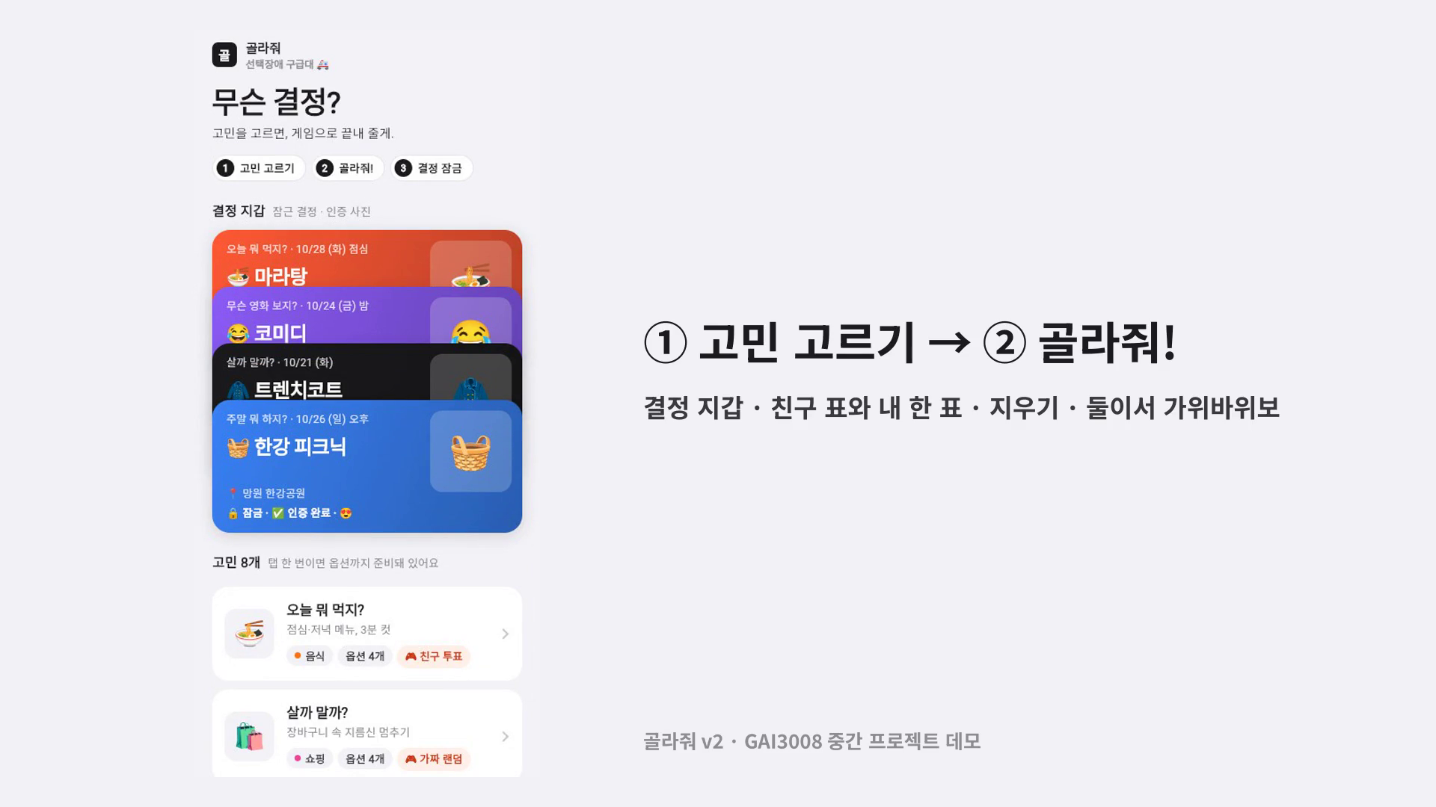
7 · 데모
1:15 · UI 25
데모: 오늘 뭐 먹지 → 골라줘! → 잠금, 탭 3번
라이브 · 배포 URL
영상: docs/영상/demo.mp4 (1분) · 로컬: cd mock_server && npm start → flutter run -d chrome
보여 줄 것 — 체크하고 장면 시간을 적는다
항목
장면 · 영상 시간
0:00– A → B(push) · 탭 · 둘이서 → C(modal)
화면 전환
0:30– 골라줘! → 반전 · 다시 ×2 → STOP · 잠금
임의 결과
0:00– db.json(/items · /notes · /history) 표시
json-server GET
0:55– 오류 + 다시 시도 · 0:58– 빈 상태
로딩 · 오류 · 빈 상태
0:47– 넓은 화면 2단 · 격자
적응형 (넓은 화면)
demo.mp4 0:30 P05(STOP) · 0:10 P07(탭 3번)
원칙 클립
GAI3008-01 중간고사 발표 양식 v1.0.0 · 기준: 중간고사_안내.md · 안내문 4장 6단계 · 6장 제출물 ①(README의 데모 영상 1분 또는 배포 URL) · 7장 UI 구현 25 · 발표 15(데모)
10
Notes:
【시간 · 연결 배점】 1:15 · UI 구현 25 · 발표 15(데모)
【이 장에서 말할 것】
1. 1분 데모 영상 또는 라이브/배포 URL로 화면을 보여 준다.
2. 장면 이름만 짧게 — "화면 전환", "json-server에서 GET", "오류 상태와 다시 시도", "넓은 화면".
3. 남은 15초에 원칙 클립(p0x.mp4) 1개 — "P09: 오류를 알아보고 복구하게".
【채우는 요령】
- 영상은 삽입 → 비디오 → 이 컴퓨터에서. 넣은 뒤 점선 상자는 지운다. 재생 방식을 정해 두고 리허설에서 확인한다.
- 라이브를 하더라도 영상을 넣어 둔다 — 막히면 바로 영상으로.
- 표의 장면 · 영상 시간 칸에 몇 초에 무엇이 나오는지 적어 두면 Q&A 때 바로 돌아갈 수 있다.
- Vercel 배포 URL은 가산점(+5).
【기준】 안내문 4장 6단계 · 6장 제출물 ①(README의 데모 영상 1분 또는 배포 URL) · 7장 UI 구현 25 · 발표 15.

Slide 11
8 · Personal Learnings
0:15 · 발표 15
Personal Learnings: 막지 말고 말린다
1
배운 것
2
셀프 논증 회고
3
다음 v3
UX: 화면마다 주인공은 하나, 강조색도 하나
원칙: P03 자유와 P05 예방은 "해제 가능한 잠금"으로 함께 지킬 수 있다
Flutter: FutureBuilder 3상태 · LayoutBuilder 600dp
AI 반론 5개 → 수정 3 · 유지 1 · 폐기 1
가장 큰 수정: 내 "무제한 다시" → 3번째 STOP 배너 (prompt-log #4)
폐기: 24시간 잠금 저장 (영구 저장 감점)
결정 일기 · 만족도 · 지갑 카드(S3 · S4 · S6)를 상태관리로
듀얼 · 토너먼트 실제 진행 · 예산(balance) 배분 · 시간대 아이디어
현행 리뷰를 더 모아 유형 건수 확정
GAI3008-01 중간고사 발표 양식 v1.0.0 · 기준: 중간고사_안내.md · 안내문 7장 발표 15 · 8장 FAQ(AI 사용)
11
Notes:
【시간 · 연결 배점】 0:15 · 발표 15
【이 장에서 말할 것】
세 칸에서 짧게 한 문장씩(15초) — 배운 것 · 셀프 논증 회고 · 다음 v3. 마지막 문장은 "질문 받겠습니다."
【채우는 요령】
- 배운 것: UX/UI 기획 · 원칙 · Flutter 중 가장 크게 배운 하나.
- 셀프 논증 회고: AI 반론으로 유지 · 수정 · 폐기한 결정 중 기억에 남는 하나와 그 이유(prompt-log 몇 번째 행).
- 다음 v3: 이번에 못 한 것 · 다음에 고칠 것. 상태관리처럼 이번 범위 밖이던 것도 여기에 쓸 수 있다.
- 칸마다 한 줄이면 충분하다. 15초를 넘기지 않는다.
【기준】 안내문 7장 발표 15 · 8장 FAQ.

Slide 12
9 · Q&A
2:00 · 발표 15 (질의 응답)
Q&A: 질문 받겠습니다
예상 질문 2개
부록으로 바로 이동
Q
예상 질문
답할 근거 (부록 장 · P번호 · 리뷰 #)
그냥 랜덤 앱이랑 뭐가 다른가요?
입력 0번(상황 템플릿) · 게임으로 고르기 · 받아들이고 잠그는 멈춤 설계 — 04장 · P05 · P06 · P07 · 리뷰 유형 ①③
B1
참조: 데모 및 스크린샷
1
B2
원칙 카드 P0x
B3
prompt-log
결과가 미리 정한 값이면 속이는 것 아닌가요?
UI 프로토타입 규칙상 알고리즘은 감점 → C-9 "예시 결과" 고지(P10) · 셀프 논증 쟁점 3 · B3 #6
B4
자가평가 요약
2
B5
기획 상세 (사업 요약 · 저니 · 요소 분석)
감사합니다 — Q&A 2분
GAI3008-01 중간고사 발표 양식 v1.0.0 · 기준: 중간고사_안내.md · 안내문 4장 8단계(질의 2분) · 7장 발표 15(질의 응답)
12
Notes:
【시간 · 연결 배점】 Q&A 2:00 · 발표 15(질의 응답)
【이 장에서 말할 것】
"질문 받겠습니다." 질문을 듣고 해당 부록 장으로 바로 이동해 근거로 답한다.
- 화면 · 상태 화면 → B1 참조: 데모 및 스크린샷
- 원칙 · 위젯 선택 이유 → B2 원칙 카드
- AI를 어떻게 썼는가 → B3 prompt-log
- 기획 근거(사업 요약 · 저니 · 근본 원인 · 요소 분석 · 상태관리) → B5 기획 상세
【채우는 요령】
- 예상 질문 2개와 답할 근거(부록 장 · P번호 · 리뷰 #)를 미리 적어 두고 리허설에서 답해 본다. 발표 때 이 칸은 지우거나 그대로 둔다.
- PowerPoint 슬라이드 쇼에서 장 번호를 누르고 Enter를 치면 그 장으로 간다.
【기준】 안내문 4장 8단계(질의 2분) · 7장 발표 15.

Slide 13
APPENDIX — Q&A 2분에 펼치는 근거
B1 · 참조: 데모 및 스크린샷
전체 화면 캡처 · 빈 · 로딩 · 오류 상태 · 영상 링크
부록
B2 · 원칙 카드 P0x
고친 원칙마다 1장 — 원칙 · 근거 · 적용 · 시연 · 판단
본문 6분에는 넘기지 않는다 — 질문이 화면 · 원칙 · AI를 가리키면 해당 장으로 바로 간다
B3 · prompt-log
AI 지문 · 결과 · 내 판단(수용/수정/폐기) · 이유
B4 · 자가평가 요약
제출 전 개인 점검 — 공개 배점 그대로
B5 · 기획 상세
사업 요약 · 저니 · 피쉬본/5 Why · 화면별 요소 분석표 · 상태관리 포인트
GAI3008-01 중간고사 발표 양식 v1.0.0 · 부록 층: 7주차 덱 부록 A2 · 기준: 중간고사_안내.md
B0
Notes:
【시간 · 연결 배점】 본문 6분에는 넘기지 않는다 — Q&A 때만
【이 장에서 말할 것】
발표 중에는 말하지 않는다. 질문에 맞는 부록 장으로 바로 간다.
【채우는 요령】
- 이 구분 장은 그대로 둔다. 쓰지 않는 부록 장은 지우고, 모자라면 복제한다(B2 원칙 카드는 P0x마다 1장).
- B4 자가평가 요약은 제출 전 점검용 — 발표 때 지워도 된다.
- B5 기획 상세(사업 요약 · 저니 · 피쉬본/5 Why · 화면별 요소 분석표 · 상태관리 포인트)는 지우지 않는다 — 제출물 ② 발표자료에서 기획 40점의 근거가 되는 장이다(기획 문서 PDF를 따로 내지 않는다).
【기준】 7주차 덱 부록 A2 · 40장 "발표 두 층".

Slide 14
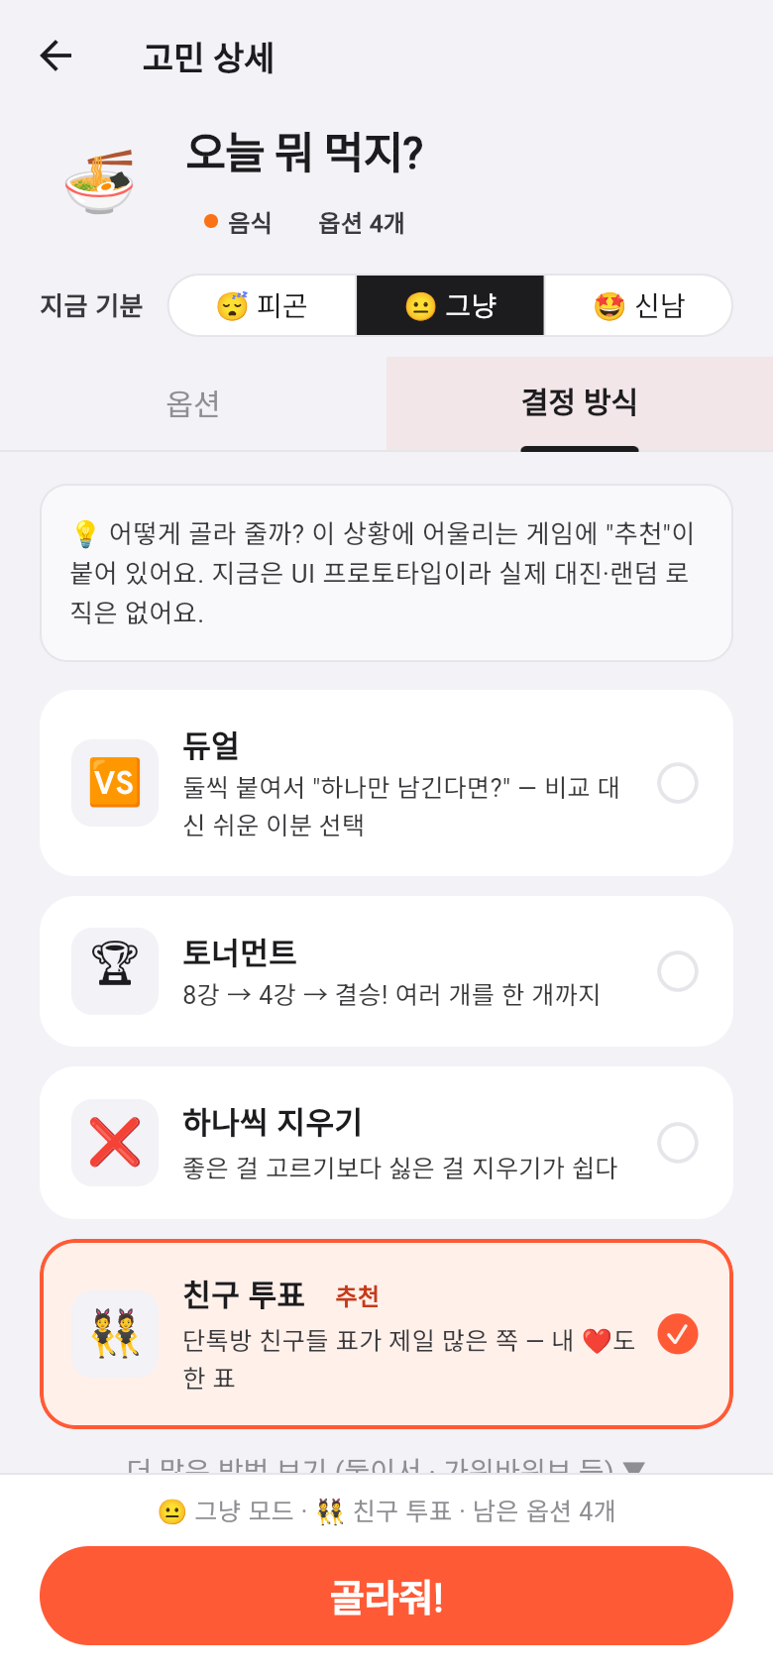
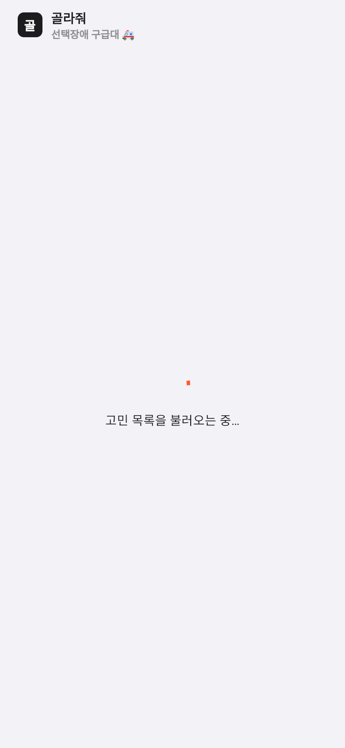
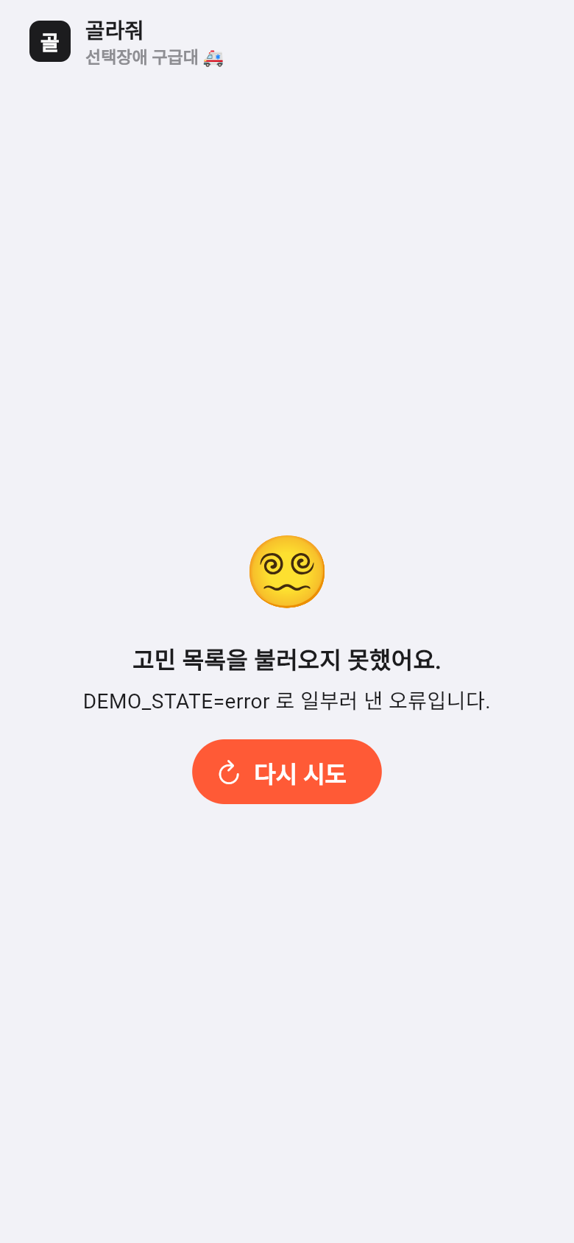
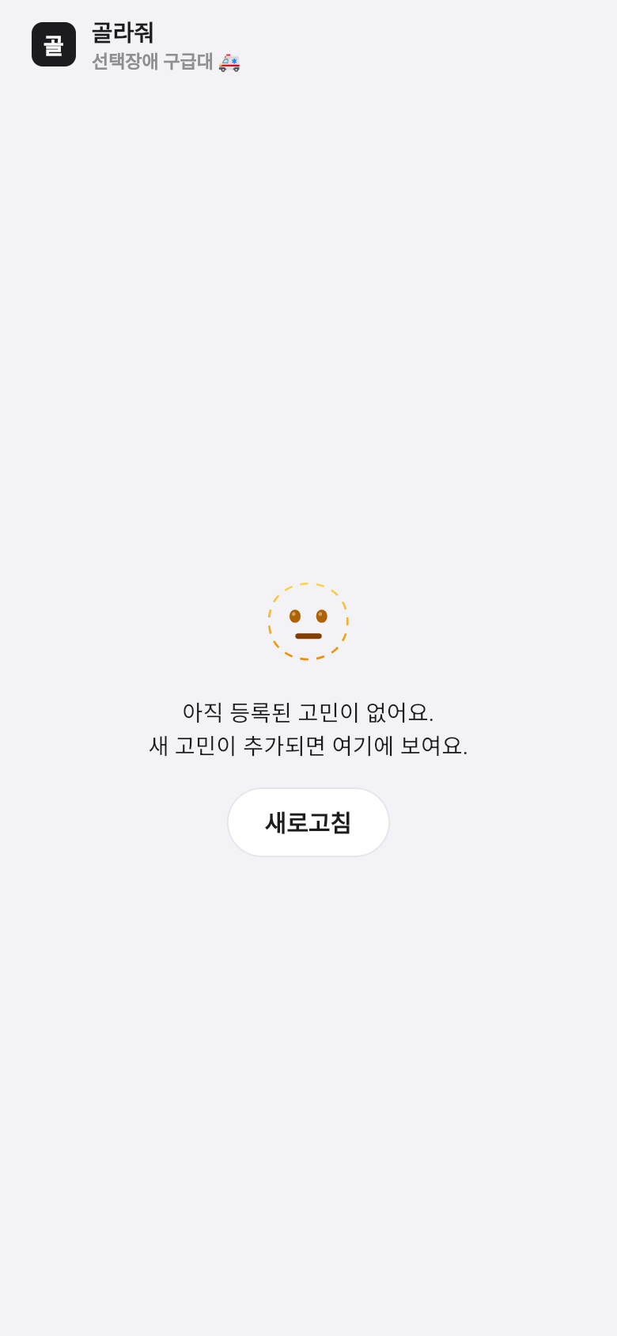
APPENDIX B1 — 참조: 데모 및 스크린샷
부록 B1 · 질의 때만
참조: 전체 화면과 상태 화면
화면 A
화면 B
화면 C
B 결정 방식
넓은 화면
A 무슨 결정? · a_list_screen.dart
B 옵션 탭 · b_detail_screen.dart
B 결정 방식 탭 · b_detail_screen.dart
C 결과 시트 · c_result_sheet.dart
A 넓은 화면(≥600dp) 격자
로딩
오류
빈 상태
영상 · 링크
데모 1분: docs/영상/demo.mp4 (10장에 삽입)
저장소: github.com/mincaiw/Choose-for-u
GAI3008-01 중간고사 발표 양식 v1.0.0 · 기준: 중간고사_안내.md · 안내문 4장 6단계(로딩/오류/빈 상태 · 적응형) · 6장 제출물 ①
B1
Notes:
【시간 · 연결 배점】 Q&A 때만 · UI 구현 25 근거
【이 장에서 말할 것】
"다른 화면은요?", "오류가 나면 어떻게 보이나요?"에 이 장을 펼쳐 해당 캡처를 가리킨다.
【채우는 요령】
- 위 줄: 본문에 다 못 보인 화면 전체 캡처(요소 번호 표시) — 화면 이름 · 파일은 README 3장 화면 목록과 같게. 넓은 화면 캡처도 하나.
- 아래 줄: 로딩 · 오류 · 빈 상태 캡처 — FutureBuilder 3상태의 증거.
- 영상 · 링크 칸: 데모 1분 · 원칙 클립 p0x.mp4 · 저장소 URL.
- 칸이 모자라면 이 장을 복제한다. 디자인 가이드에 없는 화면은 만들지 않는다(감점).
【기준】 안내문 4장 6단계 · 5장 감점 · 6장 제출물 ①.

Slide 15
APPENDIX B2 — 원칙 카드 P0x (고친 원칙마다 1장)
부록 B2 · P0x마다 복제
원칙 카드 P05 — 오류 예방
원칙 카드 P05
5칸: 원칙 · 근거 · 적용 · 시연 · 판단
P05 오류 예방 (Error prevention)
원칙
현행: 결과 화면은 결과 + 다시 돌리기뿐 · "not that random"(★1, 2021-11-13 · 리뷰 #2) → 못 믿고 계속 돌린다 (유형 ③ · 저니 5단계)
근거
C 결과 시트 · C-8 OutlinedButton 「🎲 다시」 3번째부터 STOP 배너 · C-7 잠그면 다시 비활성 · B-8 옵션 없으면 「골라줘!」 비활성 — // C-8 P05
적용
p05.mp4 — 다시 2번 → STOP 배너 → 결정 잠금 → 다시 비활성
시연
대안 "하루 3번 제한" → 버림: 영구 저장 필요(감점) + P03 자유 침해. 막지 않고 말린다
판단
GAI3008-01 중간고사 발표 양식 v1.0.0 · 기준: 중간고사_안내.md · 4장 1 · 5 · 7단계 · 7주차 덱 부록 A4(원칙 카드 5칸)
B2
Notes:
【시간 · 연결 배점】 Q&A 때만 · 기획 40(원칙 사용) · 셀프 논증 기록 20 근거
【이 장에서 말할 것】
질문받은 원칙의 다섯 칸을 순서대로 — 원칙 → 근거(리뷰 · 캡처) → 적용(화면 · 요소 번호 · 위젯명 · 비즈니스 명칭) → 시연(클립) → 판단(버린 대안과 이유).
【채우는 요령】
- 이 장을 복제해 고친 원칙마다 1장(P0x). P번호 = 닐슨 원칙 번호. 코드 주석(// P09) · 클립(p09.mp4) · 개요의 새로운 기능 · 셀프 논증 근거에 같은 번호를 쓴다.
- 판단 칸에는 AI 반론으로 검토했지만 고르지 않은 대안도 쓸 수 있다 — 셀프 논증 장의 결론과 같은 번호로 잇는다.
- 현행 앱이 이미 잘 지킨 원칙은 "해당 없음" 카드로 근거만 남겨도 된다(점수 규칙 아님).
【기준】 안내문 4장 1 · 5 · 7단계 · 7주차 덱 9장 · 부록 A4.

Slide 16
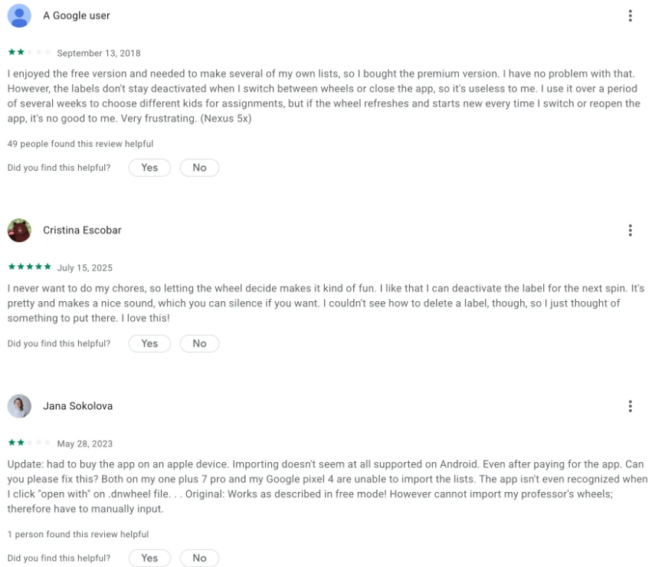
APPENDIX B2 — 원칙 카드 P0x (고친 원칙마다 1장)
부록 B2 · P0x마다 복제
원칙 카드 P06 — 기억 대신 재인
원칙 카드 P06
5칸: 원칙 · 근거 · 적용 · 시연 · 판단
P06 기억 대신 재인 (Recognition rather than recall)
원칙
현행: 옵션을 하나씩 직접 입력 — "have to manually input"(★2, 2023-05-28 · 리뷰 #1) · 일괄 입력 요청 다수 (유형 ①)
근거
A 무슨 결정? · A-6 SituationCard 상황 템플릿 · B-3 TabBar · C-6 후회 테스트 — // A-6 P06
적용
p06.mp4 — A에서 카드 한 번 → 옵션이 이미 있다
시연
대안 "자유 입력 칸 추가" → 버림: 입력이 바로 현행의 문제 + 기획 외 화면 증가
판단
GAI3008-01 중간고사 발표 양식 v1.0.0 · 기준: 중간고사_안내.md · 4장 1 · 5 · 7단계 · 7주차 덱 부록 A4(원칙 카드 5칸)
B2

Slide 17
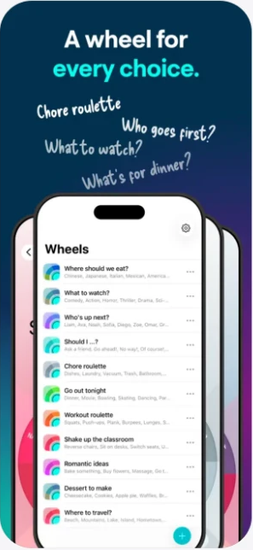
APPENDIX B2 — 원칙 카드 P0x (고친 원칙마다 1장)
부록 B2 · P0x마다 복제
원칙 카드 P07 — 유연성과 효율성
원칙 카드 P07
5칸: 원칙 · 근거 · 적용 · 시연 · 판단
P07 유연성 · 효율성 (Flexibility and efficiency)
원칙
현행: 휠 목록 → 휠 고르기 → 라벨 입력 → 돌리기 → 재시도 = 7탭 이상 (v1 휠 목록 화면)
근거
B 고민 상세 · B-6 GameCard 상황별 추천 게임 미리 선택 · A-5 / B-5 LayoutBuilder 600dp — // B-6 P07
적용
p07.mp4 — A 카드 → 골라줘! → 결정 잠금 = 3탭
시연
대안 "게임을 매번 고르게" → 버림: 탭 수 증가. 추천은 db.json preset (계산 없음)
판단
GAI3008-01 중간고사 발표 양식 v1.0.0 · 기준: 중간고사_안내.md · 4장 1 · 5 · 7단계 · 7주차 덱 부록 A4(원칙 카드 5칸)
B2

Slide 18
APPENDIX B3 — prompt-log (AI 지문과 판정)
부록 B3
prompt-log: AI에게 맡긴 일과 나의 판단
날짜
요청 (지문 요약)
AI 결과
판단
이유 (안내문 · 원칙 · 리뷰 근거)
P번호
10/28
"선택장애용 골라줘로 템플릿 reskin — GET만 · 3화면 · 3상태 · 600dp · P번호"
상황 목록 · 옵션/방식 탭 · 결과 모달
수용
전환 3방식과 맞음
—
10/29
"랜덤 picker 말고 Decision Game으로 전부 다시" (FEEL→FIGHT→REVEAL→LOCK)
4단계를 B-2 · B-6 · C-3/4 · C-7에 대응
수정
AI 엔진 · 커플 모드 · 일기는 감점 항목 → v3
P07
10/29
"결정 방식: 듀얼 · 토너먼트 · 랜덤 · 스와이프" (내 처음 안)
스와이프 → 하나씩 지우기, 랜덤 → 가짜 랜덤
수용
진짜 랜덤은 감점 소지
P06
10/29
"이 설계의 약점을 닐슨 원칙으로 반박해 줘"
반론 5개 (셀프논증.md)
수정 3
셀프 논증 근거
P05
10/29
"결정 잠금을 24시간 유지하고 싶다" (내 처음 안)
영구 저장은 감점 → STATE 주석만
폐기
안내문 5장 · AGENTS.md
P03
10/29
"다시는 진짜 랜덤으로?"
db.json pick:true + 순서대로 다음 + C-9 고지
수용
임의 결과 허용 범위
P10
판단 — 수용: 그대로 씀 · 수정: 고쳐서 씀(무엇을 고쳤는지) · 폐기: 버림(감점 항목 · 기획에 없는 화면 등). 저장소 docs/prompt-log.md와 같은 내용
GAI3008-01 중간고사 발표 양식 v1.0.0 · 기준: 중간고사_안내.md · 8장 FAQ("지문과 판정 결과를 기획 문서에 남긴다") · 5장 허용/감점 · 7주차 덱 부록 A5
B3
Notes:
【시간 · 연결 배점】 Q&A 때만 · 셀프 논증 기록 20 증거
【이 장에서 말할 것】
"AI를 어떻게 썼나요?"에 한두 행으로 — 요청 → AI 결과 → 내 판단(수용/수정/폐기) → 이유.
【채우는 요령】
- AI에게 맡긴 일마다 한 행. 저장소 docs/prompt-log.md와 같은 내용.
- 이유 칸에는 안내문 · 원칙 · 리뷰 근거. 예: AI가 provider를 넣었다 → 상태관리 구현은 감점(안내문 5장) → 지우고 setState만(수정).
- AI가 넣은 실제 동작(저장 · 로그인 등)을 지웠다면 "폐기"로 남긴다(안내문 8장 FAQ).
- 본문 셀프 논증 장에서 인용한 반론 요청(예: "이 화면 설계의 약점을 닐슨 원칙으로 반박해 줘")은 이 표의 몇 번째 행인지 적어 둔다.
【기준】 안내문 8장 FAQ · 5장 허용/감점 · 7주차 덱 35장 · 부록 A5.

Slide 19
APPENDIX B4 — 자가평가 요약 (개인 점검용)
부록 B4 · 제출 전 점검
자가평가: 공개 배점 그대로, 근거 위치가 빈 줄을 채운다
영역
세부
배점
확인할 것 (안내문 문구)
근거 위치
자가
기획
현행 분석 · 리뷰 근거
10
잘된 점 원칙 번호 · 별점 분포 · 인용(날짜 · 별점) · 유형별 분류
05장 · docs/기획.md 1장
6 / 10
사업 요약
5
목표 · 퍼소나 · 문제 · v2 핵심 가치 1쪽
03장 · B5-1
5 / 5
저니
8
목표 · 단계별 리뷰 · 감정 최저점 · 확장 4줄
06장 · B5-2
7 / 8
피쉬본 · 5 Why
5
여섯 시각 · 우선순위 1개 · 근본 원인까지
06장 · B5-3
5 / 5
요소 분석 · 기준 · 가이드 글
8
번호 · 위젯명 · 비즈니스 명칭 · 명칭 일관
07장 · B5-4 (A · C)
8 / 8
상태관리 포인트 명시
4
바뀌는 데이터 → 화면 · 위젯 · 구현 안 함
07장 · B5-5
4 / 4
셀프 논증 기록
주장 · 반론 · 결론 · 전후
20
쟁점마다 내 주장과 반론(AI 반론 포함) · 재반론과 결론(유지 · 수정 · 폐기) · 근거(P번호 · 리뷰) · 전 · 후 · prompt-log · 원칙 카드와 일치
08장 · B3 · 셀프논증.md
17 / 20
UI 구현
일치 · 기능 · 3상태 · 적응형
25
명칭 · 원칙 일치 · 전환 · 임의 결과 · GET · 로딩/오류/빈 · 넓은 화면
09–10장 · lib/screens/
24 / 25
발표
6분 · 데모 · 질의
15
리허설 6분 이내 · 데모 · 질의 2분에 부록으로 답함
발표대본.md
— / 15
가산 · 감점
Vercel · 감점 항목
+5 / −5
배포 URL(선택) · 감점 항목 없음(최대 −15)
grep 결과 0줄
+0 −0
합계
100
가산 · 감점 반영 전후 모두 적는다
≈90
점수는 안내문 7장 배점 안에서 강사가 매긴다 — 이 표는 빠진 칸을 찾는 점검 도구이며 새 점수 규칙이 아니다 (7주차 덱 41장 · 부록 A3과 같은 배점)
GAI3008-01 중간고사 발표 양식 v1.0.0 · 기준: 중간고사_안내.md · 7장 평가(배점 그대로) · 5장 감점
B4
Notes:
【시간 · 연결 배점】 발표에서 쓰지 않는다 — 제출 전(10/29(목) 15:00 전) 스스로 채우는 점검 장
【채우는 요령】
- 배점은 안내문 7장 그대로다(셀프 논증 기록 20). 줄마다 근거 위치에 이 발표 자료의 장 번호(부록 B5 포함) · 저장소 경로를 적는다.
- 근거 위치가 빈 줄이 제출 전에 채울 일이다.
- 감점 항목이 하나도 없는지 확인한다.
- 자가 점수는 개인 점검용이다. 실제 점수는 강사가 매긴다 — 새 점수 규칙이 아니다.
【기준】 안내문 5장 · 7장 · 7주차 덱 41장 · 부록 A3.

Slide 20
APPENDIX B5-1 — 기획 상세: 사업 요약 1쪽
부록 B5-1 · 기획 상세
사업 요약: 비교만 하는 20대의 결정을 탭 3번에
목표
🙋‍♀️
대상 사용자 (퍼소나)
고민 시작 → 결정 확정까지 탭 수 7+ → 3
(A 카드 → 골라줘! → 결정 잠금) · 옵션 입력 4번 → 0번
민지 (22, 대학생)
점심마다 "아무거나"라고 하고 10분을 고민한다
폰 사용 · 랜덤 휠 앱을 깔았지만 결과가 마음에 안 들면 계속 다시 돌린다
불편: 입력이 귀찮고, 결과를 믿지 못한다
해결할 문제
v2의 핵심 가치
리뷰 #1(유형 ① 입력 부담) · #2(유형 ③ 결과 수용 실패)
저니 감정 최저점: 4단계 "결과 확인" (−2)
근본 원인(B5-3): 결과를 받아들이고 멈추는 단계가 없다
"결정을 대신해 주는 앱"이 아니라 "결정을 끝내게 해 주는 게임"
화면: C 결과 시트 — C-5 수용 카피 · C-6 후회 테스트 · C-7 결정 잠금
원칙: P05 · P06 · P07
GAI3008-01 중간고사 발표 양식 v1.0.0 · 기준: 중간고사_안내.md · 안내문 4장 2단계 · 7장 기획 "사업 요약 5"
B5-1
Notes:
【시간 · 연결 배점】 Q&A 때만 · 기획 40(사업 요약 5)
【이 장에서 말할 것】
"이 앱을 누구를 위해 왜 고치나요?"라는 질문에 답하는 장. 목표 → 퍼소나 → 해결할 문제 → v2 핵심 가치 순서로 한 문장씩.
【채우는 요령】
- 제출물 ② 발표자료가 기획 문서를 대신한다(2026-10-15 변경: 제출물 2종). 기획 1–5단계는 본문 + 부록 B5에 담는다 — 이 장은 지우지 않는다.
- 본문 03장 개요(앱 소개 8칸)와 같은 말을 쓴다. 목표는 숫자로 잴 수 있게(예: 탭 수 · 시간).
- 해결할 문제는 B5-3 근본 원인과 같은 문제여야 한다.
【기준】 안내문 4장 2단계 · 7장 기획 "사업 요약 5".

Slide 21
APPENDIX B5-2 — 기획 상세: 사용자 저니 전체
부록 B5-2 · 기획 상세
사용자 저니: 최저점은 4단계 "결과 확인"
목표
감정 최저점
점심 메뉴를 3분 안에 정한다
4단계 결과 확인 · 이유 없는 랜덤이라 의심만 남음 (리뷰 #2) · 어긴 원칙 P10 · P05
단계 →
1. 고민 시작
2. 옵션 입력
3. 돌리기
4. 결과 확인
5. 다시 돌리기
앱 실행
메뉴 4개 직접 입력
휠 돌리기
결과를 본다
또 돌린다
사용자 행동 · 단계에서 하는 일
—
#1 (유형 ①)
—
#2 (유형 ③)
#2
리뷰 근거 · #번호
0
−1
+1
−2 ◀ 최저
−1
감정 · +2 ~ −2
폰
폰
폰
폰
폰
사용 기기 · 폰 · 태블릿 · 웹
상황 자동 분류(v3)
상황 템플릿 · 사진→옵션(v3)
게임 추천(지금은 preset)
반응으로 선호 찾기
"3번째" 개입
AI 활용 기회 · 있으면 한 줄
—
P06
—
P10
P05
어긴 원칙 · P__
/items
/notes?itemId=
items.mode
notes.pick · reason
notes 순서
필요한 데이터 · GET 필드
주황 줄 = 확장 4줄. 감정 곡선 그림을 쓰면 이 장을 복제해 그림을 넣는다(표는 지우지 않는다)
GAI3008-01 중간고사 발표 양식 v1.0.0 · 기준: 중간고사_안내.md · 안내문 4장 3단계 · 7장 기획 "저니 8"
B5-2
Notes:
【시간 · 연결 배점】 Q&A 때만 · 기획 40(저니 8)
【이 장에서 말할 것】
목표에서 출발해 단계별로 리뷰 근거와 감정을 짚고, 감정 최저점 단계와 그 이유(리뷰 # · 어긴 원칙)를 말한다.
【채우는 요령】
- 본문 06장은 요약, 이 장이 저니 전체다. 단계 이름은 사용자 행동으로 쓴다(예: 검색 → 비교 → 주문).
- 주황 줄 4개가 확장 4줄(사용 기기 · AI 활용 기회 · 어긴 원칙 · 필요한 데이터)이다. 필요한 데이터는 json-server GET 필드와 맞춘다.
- 감정 곡선 그림을 쓰려면 이 장을 복제해 그림을 넣고, 표는 지우지 않는다.
【기준】 안내문 4장 3단계 · 7장 기획 "저니 8".

Slide 22
APPENDIX B5-3 — 기획 상세: 피쉬본 · 5 Why 전체
부록 B5-3 · 기획 상세
근본 원인: 결과를 받아들이고 멈추는 단계가 없다
피쉬본 — 여섯 시각의 원인
머리 = 저니 감정 최저점 문제
우선순위 1개 — 고른 이유
시각
원인 (리뷰 # · 저니 단계)
모바일 UX — 리뷰 유형 ③과 저니 최저점이 같은 곳을 가리키고, 데이터 없이 UI만으로 고칠 수 있다
결과 화면에 "다시 돌리기"만 크게 — 확정 버튼 없음 (저니 4 · 5)
모바일 UX
5 Why
왜 다시 돌리나? → 결과가 마음에 안 들어서
옵션을 매번 입력 → 결과 볼 때 이미 지침 (리뷰 #1)
Why 1
사용성
왜 마음에 안 드나? → "그냥 랜덤"이라 내 선택 같지 않아서
결과에 이유(왜 이것인지)가 없다 (리뷰 #2)
Why 2
데이터
왜 내 선택 같지 않나? → 결정에 참여한 단계(비교 · 제거 · 반응)가 없어서
Why 3
상황별 옵션 · 이유 데이터를 받지 않음 — 전부 사용자 입력
왜 그 단계가 없나? → 결과를 "내는 것"만 목표로 설계해서
API
Why 4
오프라인 앱 — 기기 간 가져오기 실패 (Android · iOS 차이, 리뷰 #1)
왜? → 선택장애의 문제를 "선택지 부족"으로 보고 "받아들이는 허락"으로 보지 않아서
네트워크
Why 5
결정 과정이 "돌리기" 1단계뿐 — 비교 · 제거 · 확인 없음
근본 원인 → v2에서 고칠 것
결과를 받아들이고 멈추는 단계가 없다 → C-6 후회 테스트(P06) · C-5 카피(P02) · C-7 잠금(P03) · C-8 STOP(P05)
프로세스
GAI3008-01 중간고사 발표 양식 v1.0.0 · 기준: 중간고사_안내.md · 안내문 4장 4단계 · 7장 기획 "피쉬본 · 5 Why 5"
B5-3
Notes:
【시간 · 연결 배점】 Q&A 때만 · 기획 40(피쉬본 · 5 Why 5)
【이 장에서 말할 것】
피쉬본 머리(저니 감정 최저점 문제) → 여섯 시각 중 고른 우선순위 1개와 이유 → 5 Why → 근본 원인 → v2에서 고칠 화면 · 요소 번호.
【채우는 요령】
- 여섯 시각: 모바일 UX · 사용성 · 데이터 · API · 네트워크 · 프로세스. 칸마다 리뷰 #나 저니 단계를 근거로 단다.
- 5 Why의 마지막은 증상이 아니라 원인이어야 한다. UI로 고칠 수 있는 원인을 고른다(실제 로직 구현은 감점).
- 피쉬본 그림을 쓰면 장을 복제해 넣는다.
【기준】 안내문 4장 4단계 · 7장 기획 "피쉬본 · 5 Why 5".

Slide 23
APPENDIX B5-4 — 기획 상세: 화면별 요소 분석표
부록 B5-4 · 화면마다 복제
요소 분석: 화면 A — 무슨 결정?
번호
Flutter 위젯명
비즈니스 명칭
정보 전달 기준
P번호
편의성
가이드 글
A-1
AppBar(_Brand) + 큰 제목
무슨 결정? 제목줄
브랜드 → 34px 질문 → 한 줄
P02
무슨 화면인지 읽지 않아도 안다
첫 질문을 친근하게
A-2
LoadingView
고민 불러오는 중
스피너 + 문장
P01
멈췄는지 의심 안 함
화면이 살아 있음
A-3
ErrorView + FilledButton
오류 안내 · 다시 시도
무엇이 · 왜 · 버튼
P09
앱을 껐다 켜지 않음
한 번에 다시 시도
A-4
EmptyView + 새로고침
빈 목록 안내
이모지 → 이유 → 행동
P01
빈 화면에서 안 헤맴
이유와 다음 행동
A-5
LayoutBuilder → ListView / GridView
결정 상황 목록 · 격자
<600 목록 · ≥600 격자
P07
넓은 화면 스크롤 감소
창 너비로만 분기
A-6
SituationCard(RoundCard)
결정 상황 카드
이모지 → 제목 → 설명 → 칩
P06
옵션 입력 0번 (탭 1)
카드 전체가 버튼
A-7
SoftChip(dot)
카테고리 칩
카테고리 색 점 7px
P04
색으로 종류 구분
같은 카테고리 = 같은 색
화면 파일 · lib/screens/a_list_screen.dart
GAI3008-01 중간고사 발표 양식 v1.0.0 · 기준: 중간고사_안내.md · 안내문 4장 5단계 · 7장 기획 "요소 분석 · 기준 · 가이드 글 8"
B5-4
Notes:
【시간 · 연결 배점】 Q&A 때만 · 기획 40(요소 분석 · 정보 전달 기준 · 가이드 글 8) · UI 25(기획과 일치)
【이 장에서 말할 것】
질문받은 화면의 요소를 번호로 짚는다 — Flutter 위젯명 · 비즈니스 명칭 · 정보 전달 기준 · 원칙 P번호 · 편의성 · 가이드 글.
【채우는 요령】
- 화면마다 이 장을 복제한다(슬라이드 목록에서 우클릭 → 슬라이드 복제). 제목의 화면 번호 · 이름을 바꾼다.
- 번호(A-1 …)는 캡처의 번호 · 코드 주석(// A-1 P09)과 같게, 비즈니스 명칭은 디자인 가이드 · README 화면 목록과 같게 쓴다.
- 행이 모자라면 장을 하나 더 복제해 A-8부터 이어 쓴다. 가이드에 없는 화면은 감점이다.
【기준】 안내문 4장 5단계 · 5장 감점(가이드에 없는 화면) · 7장 기획.

Slide 24
APPENDIX B5-4 — 기획 상세: 화면별 요소 분석표
부록 B5-4 · 화면마다 복제
요소 분석: 화면 C — 결과 시트
번호
Flutter 위젯명
비즈니스 명칭
정보 전달 기준
P번호
편의성
가이드 글
C-1
showModalBottomSheet
결과 시트
B 위에 덮기 · 손잡이
P03
끌어내리면 닫힘
B 맥락 유지
C-2
_StepBar
결정 단계 표시
FEEL · FIGHT · REVEAL 채움
P01
남은 단계 = LOCK
잠그면 LOCK 채움
C-3
Text(알약)
마지막 대결
게임명 결승 · A vs B
P02
승자로 느껴짐
게임 이름 그대로
C-4
RoundCard
골라준 옵션 + 이유
이모지 → 이름 36px → 이유
P08
결과 하나에 집중
이유는 미리 쓴 한 줄
C-6
OutlinedButton × 2
아쉬웠어? 반응 테스트
질문 → 😐 / 😭 → 답
P06
반응으로 선호 앎
미리 쓴 답 2개
C-7
FilledButton
결정 잠금 / 해제
왼쪽 큰 코랄 버튼
P03
탭 3으로 끝
해제 가능 · 저장 안 함
C-8
OutlinedButton + 배너
다시 · 그만 고민 배너
3번째부터 배너
P05
무한 비교 차단
다시 = 다음 옵션
화면 파일 · lib/screens/c_result_sheet.dart
GAI3008-01 중간고사 발표 양식 v1.0.0 · 기준: 중간고사_안내.md · 안내문 4장 5단계 · 7장 기획 "요소 분석 · 기준 · 가이드 글 8"
B5-4C

Slide 25
APPENDIX B5-5 — 기획 상세: 상태관리 포인트 (표시만)
부록 B5-5 · 기획 상세
상태관리 포인트: 결정 기록 · 친구 표는 v3, 지금은 표시만
#
화면
바뀌는 데이터
언제 바뀌나 (사용자 행동)
보여질 위젯 (요소 번호)
코드 표시 위치 // STATE:
S1
화면 A
검색어 · 카테고리 필터
검색창 입력 (v3)
A-5 목록
a_list_screen.dart // STATE: S1
S2
화면 B
지금 기분 · 고른 게임
세그먼트 · 게임 카드 탭
B-2 · B-6 · B-8 요약
화면 안 setState만 (인자로 C 전달)
S3
화면 C
결정 잠금 여부 · 결과
결정 잠금 탭
(v3) 결정 일기 목록
c_result_sheet.dart // STATE: S3
S4
화면 C
결과 만족도 😍 😐 😭
몇 시간 뒤 알림 (v3)
(v3) 내 결정 스타일 카드
c_result_sheet.dart // STATE: S4
S5
화면 B
친구 표 실시간 모으기
친구가 단톡방 링크로 투표 (v3)
B-10 표 아바타
b_detail_screen.dart // STATE: S5
S6
화면 A
결정 지갑 새 카드 · 인증 사진
C에서 잠금 · 사진 찍기 (v3)
A-10 결정 지갑
a_list_screen.dart // STATE: S6
구현하지 않는 것: Provider · Riverpod · Bloc 등 상태관리 구현, 영구 저장 (안내문 5장 감점) — 이 표는 13주 상태관리 수업에서 구현 목록이 된다
GAI3008-01 중간고사 발표 양식 v1.0.0 · 기준: 중간고사_안내.md · 안내문 4장 5단계 · 5장 감점(상태관리 구현) · 7장 기획 "상태관리 포인트 4"
B5-5
Notes:
【시간 · 연결 배점】 Q&A 때만 · 기획 40(상태관리 포인트 4)
【이 장에서 말할 것】
"어떤 데이터가 바뀌고, 어느 위젯이 그것을 보여 주는가"를 S번호로 짚는다. 구현은 하지 않았다는 것을 분명히 말한다.
【채우는 요령】
- 바뀌는 데이터 · 언제 바뀌나(사용자 행동) · 보여질 위젯(요소 번호, B5-4와 같게) · 코드 표시 위치(// STATE: S1).
- Provider · Riverpod · Bloc 등 상태관리 구현, 영구 저장은 감점이다 — 표시만 한다.
- 이 표가 13주 상태관리 수업의 구현 목록이 된다.
【기준】 안내문 4장 5단계 · 5장 감점 · 7장 기획 "상태관리 포인트 4".

